Slide 1
1-дәріс.
Психологиялық кеңес беруге кіріспе. Психологиялық кеңес беру пәнінің мақсаты, міндеттері, формалары.

Slide 2
«Кеңес беру» сөзі
латын тіліндегі consultare – ортақ шешімге келу, қамор болу, ақылдасу деген сөзден шыққан

Slide 3
Қазақ тіліне аударғанда
ол кеңес, қандай да бір сұрақ бойынша маманның түсіндіруі, білімдер аясын кеңейту және оны тереңдету мақсатымен әңгімелесу деген мағына береді. Сөзбе-сөз аударғанда «кеңес беру» - қызықтыратын мәселе бойынша кеңес беру дегенді білдіреді.

Slide 4
Психологиялық кеңес - адамдарды толғандырып жүрген мәселелерді шешуде, алдыңғы зерттеу нәтижелеріне негізделе отырып, ақыл-кеңес беру арқылы психологиялық көмек көрсету. Психологиялық кеңес жайлары психологиялық кеңесті ұйымдастырып жүргізетін уақытты, тәсілдерді, құралдарды және соны атқаратын орнын, психолог-кеңесшінің клиентпен қарым-қатынас стилін т.б. ескере қамтиды.

Slide 5
«Психологиялық» деген сөзді екі жақты түсінуге болады
Бір жағынан, ол кеңес берудің психологиялық ғылымның мәліметтеріне негізделгендігін білдіреді. Екінші жағынан, ол кеңес берудің психологиялық мәселелер бойынша жүзеге асырылып жатқандығын, яғни оның психика, іс-әрекет, жүріс-тұрыс сияқты құбылыстарға қатысты екендігін білдіреді.

Slide 6
Психологиялық кеңес беру – қазіргі психологияның қолданбалы саласы. Психологиялық ғылымдар жүйесіндегі оның міндеті психикалық және соматикалық сау адамдарға олар қиындықтарға тап болған жағдайларда психологиялық көмек көрсетудің теориялық негіздері мен қолданбалы бағдарламаларын жасау болып табылады. Ол теориялық негіздер мен бағдарламалар, бір жағынан, психологиялық білімнің қазіргі күйін, эмпирикалық және теориялық зерттеулер ауданындағы жетістіктерді талдаудың негізінде қалыптастырылады. Екінші жағынан, осы теориялық негіздер мен бағдарламалардың қайнар көзі психологиялық көмек көрсетудің аса саналуан формаларының аясында жүйелі түрде психологиялық әсер ететін мамандардың практикалық тәжірибелеріне талдау жасау болып табылады.

Slide 7
Кеңес беру психологиясы
1950 жылдан АҚШ-та нақтылы және ұйымдасқан психологиялық кеңес беру бөлініп шықты. Сөйтіп психотерапия, психологиялық кеңес беру, дәрігерлік емес психотерапия, психокоррекция секілді ұғымдар кіріске енді.

Slide 8
Психологиялық кеңес берудің мақсаты мен міндеттері.
Іс-әрекеттің қандай да бір түрінде саналы түрде алға қарай жылжу үшін алдын-ала өз мақсатыңды анықтап алу қажет, одан кейін біртіндеп жүзеге асырылуы қалаған мақсатқа жеткізетін міндеттерді айқындап, сол іс-әрекетті жоспарлау қажет. Бұл психологиялық кеңес беру үшін де дұрыс.
Психологиялық кеңес берудің мақсаты мен міндеттерін, біз жұмыс жасағымыз келетін психологиялық кеңес беруге деген бағытқа байланысты әртүрлі анықтауға болады.

Slide 9
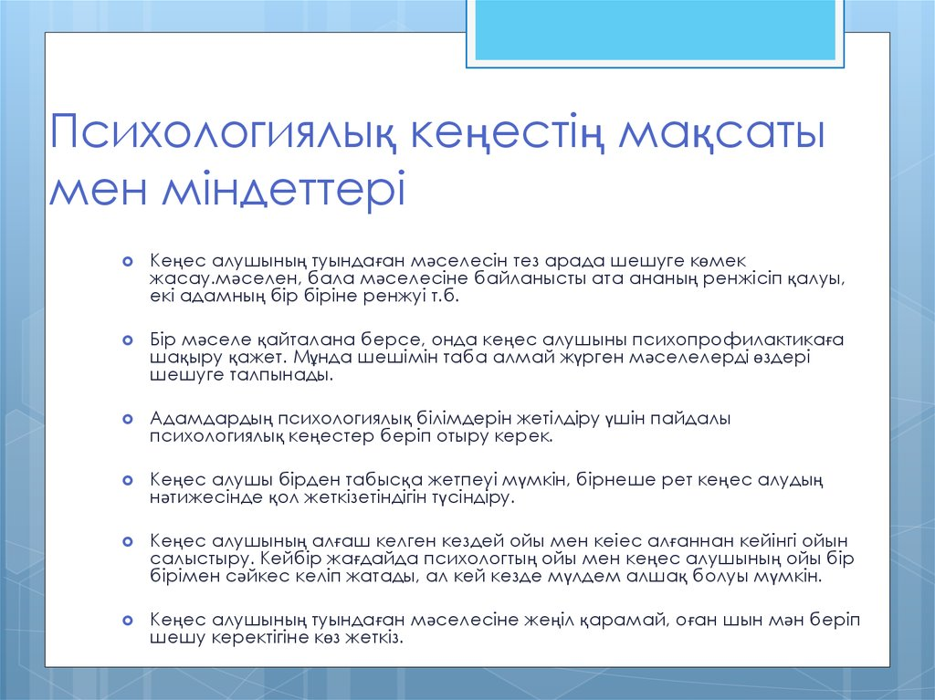

Slide 10
Психологиялық кеңес берудегі тарихи негізгі бағыттары:
психоанализ (З.Фрейд),
индивидуальды психология (А.Адлер),
аналитикалық психология (К.Г.Юнг),
трансактілі талдау (Э. Берн);
бихевиоральді бағыт-әлеуметтік үйрену,
әлеуметтік құзіреттілік тренингтері
когнитивті терапия;
• рациональді- эмоциялық терапия (А. Эоллис);
• гуманистік бағыт - гештальтерапия (Р. Перлз),
топтық терапия (К. Роджерс), логотерапия (В.
Франкл), психодрама (Морено).

Slide 11
Ю.Е. Алешина (1994) психологиялық кеңес берудің негізгі мақсатын психологиялық көмек көрсету ретінде анықтайды, яғни психологпен әңгімелесу адамға оның қиындықтарын шешуге және айналасындағы адамдармен өзара қарым-қатынастарды дұрыстауға көмектесуі тиіс.

Slide 12
Осы мақсатқа байланысты келесідей міндеттер анықталады:
Клиентті тыңдау, оның нәтижесінде клиенттің өзі туралы және өз жағдайы жайлы түсінігі кеңейіп, ойлануға себеп пайда болуы қажет.
Клиенттің эмоциялық күйін жеңілдету, яғни кеңес беруші-психологтың жұмысының арқасында клиент жеңілденіп қалуы тиіс.
Клиенттің өзімен болып жатқан жағдайларға жауапкершілікті өз мойнына алуы. Кеңес беру барысында клиенттің локус шағымдары оның өзіне аударылуы керек, адам болып жатқан жағдайларға өзінің жауапты екендігін және өз күнәсін сезінуі тиіс, тек сонда ғана ол шын мәнісінде де өзгеруге және жағдайды өзгертуге тырысатын болады; олай болмаған жағдайда ол тек айналасындағылардың көмегін және олардың тарапынан болатын өзгерістерді күтетін болады. Минимум-бағдарлама бұл жерде – клиентке оның мәселелерінің және адамдармен қарым-қатынастарының осындай күрделі, әрі жағымсыз сипатқа ие екендігіне біршама өзінің әсер еткендігін көрсету.
Психологтың орын алған жағдайда нені және қалай өзгертуге болатындығын анықтаудағы көмегі.

Slide 13
Психологияда жеке адамның психологиялық қасиеттері мен таным процестерін өңдеуде пайдаланылатын әдістемелер жиынтығы мен технологиясын психокоррекция деп атайды. Олардың баланың жас ерекшеліктеріне байланысты және отбасы проблемаларына байланысты сыныптастырпып, жинақтағандардың бірі А.А. Бодалев және оның зерханасында істейтін ғалымдар болды. Психологиялық кеңес беру жұмысының мазмұны мектепке дейінгілерге, бастауыш сынып оқушыларына және жоғарғы сыныптағыларға деп жіктеліп көрсетілді.
Психологияны өмір тәжірибесіне кең көлемде енгізу нәтижесінде оның көптеген жетістіктерін адамдардың алдында тұрған қиын мәселелерді шешуге ықпал жасауға мүмеіндік берді. Қазігі кезде психологиялық кеңес беру және психокоррекция жүргізу әдістері ретінде белгіленетін көптеген тәсілдерді тәжірибеленуші психолог кеңінен пайдаланылуда. Психологиялық кеңес беру психолог тәжірибесінде бұрыннан бері пайдаланылатын ұғым болғандықтан, ол терминмен психолог қызметінің кең аумағын қамтитын бұл түріне нақты анықтама беру немесе оның қолдану аймағын біржақты көрсету қиын. Сондықтан, психологиялық білім қолданылатын кез-келген салада кеңес беру жұмысы осы қызметті ұйымдастыру формаларының бір түрі ретінде саналады.

Slide 14


Slide 15
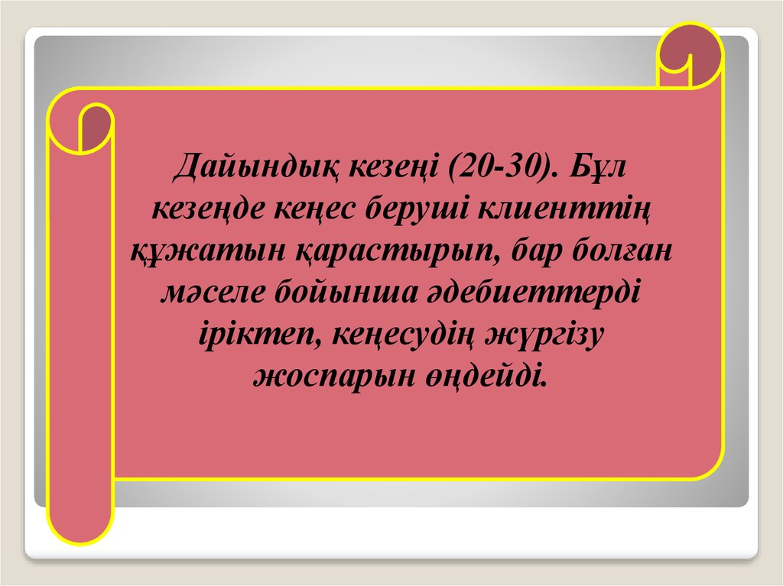

Slide 16
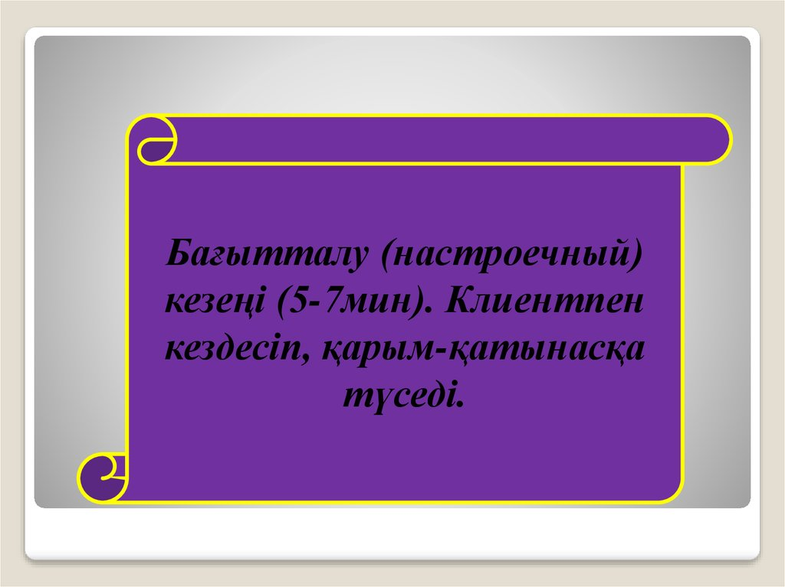

Slide 17


Slide 18
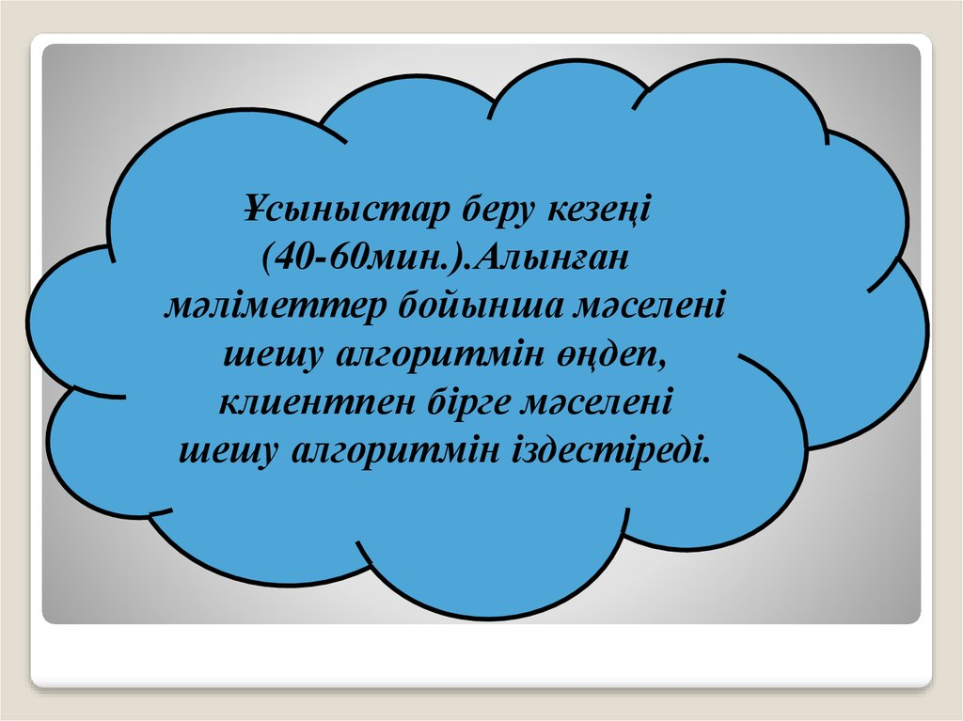

Slide 19
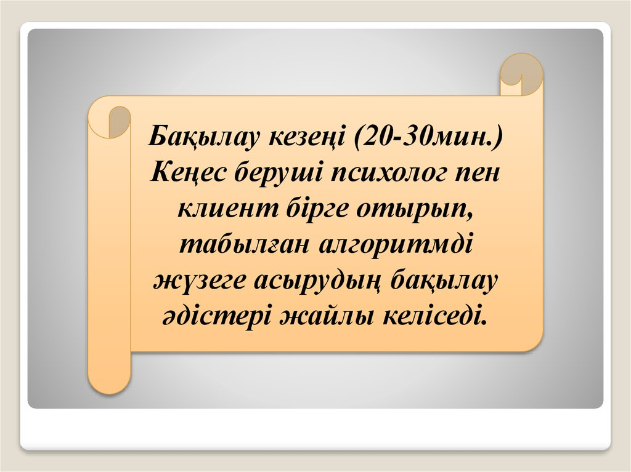

Slide 20
